Slide 1
OFFICINA GAL Raccogliamo idee per uno sviluppo locale partecipato
Sabato 5 agosto 2023
Piazza Vittorio Emanuele II - Bisceglie

Slide 2
I Gruppi di Azione Locale nella Programmazione 2023-2027
L’intervento “SRG06 – LEADER – Attuazione delle Strategie di Sviluppo Locale” prevede la possibilità per i Gruppi di Azioni Locale (GAL) di candidarsi alla attuazione di una propria Strategia di Sviluppo Locale (SSL), definita attraverso un approccio partecipativo bottom-up, con il coinvolgimento di una rete più ampia di attori locali (enti pubblici, privati, associazioni, stakeholder, privati cittadini, etc…)
Lo Sviluppo Locale di tipo partecipativo è normato dall’art. 31 e successivi del regolamento (UE)
2021/1060, nonché dall’art. 77 comma 1 lettera c) del regolamento (UE) 2021/2115

Slide 3
I Gruppi di Azione Locale nella Programmazione 2023-2027
L’Intervento SRG06 si articola in due Sotto interventi:
Sotto intervento A “Sostegno alle Strategie di Sviluppo Locale”
articolate in azioni specifiche e azioni ordinarie
Sotto intervento B “Animazione e gestione delle Strategie di Sviluppo Locale” articolato a sua volta in due operazioni:
Azione B.1 – Gestione
Azione B.2 – Animazione e comunicazione

Slide 4
I Gruppi di Azione Locale nella Programmazione 2023-2027
Il GAL attraverso la SSL deve realizzare l’obiettivo specifico (SO) 8 della Politica Agricola Comune dell’Unione Europea (PAC)
”Promuovere:
l’occupazione
la crescita
la parità di genere, inclusa la partecipazione delle donne all’agricoltura
l’inclusione sociale
lo sviluppo locale nelle zone rurali, compresa la bio economia circolare e la silvicoltura sostenibile”

Slide 5
Ambito territoriale
L’ambito territoriale di una SSL è definito dai territori amministrativi dei Comuni che aderiscono formalmente alla compagine sociale del partenariato GAL. Ciascun Comune può partecipare al partenariato di un unico GAL attuatore di una SSL Leader 2023-2027
L’intervento della SSL è attivato in zone omogenee e coerenti in termini geografici, sociali, economici e culturali a livello sub-regionale, i cui comuni devono essere contigui a livello territoriale
Le aree prioritarie di intervento sono prevalentemente le zone rurali C e D, le
Zone B e in limitati casi specifici anche singole zone sub-comunali A

Slide 6
Ambito territoriale
Tali zone, costituenti l’ambito territoriale delle SSL, devono essere omogenee in termini geografici, socio economici e culturali con un minimo di 50 mila fino ad un massimo di 200 mila abitanti.
Il territorio della SSL del GAL Ponte Lama coinvolge 3 Comuni, per un totale di 166.418 abitanti (dati ufficiali dell’Istat al 31.12.2022)
Tutti i comuni del territorio della SSL sono identificati come area B: Trani, Bisceglie e Molfetta

Slide 7
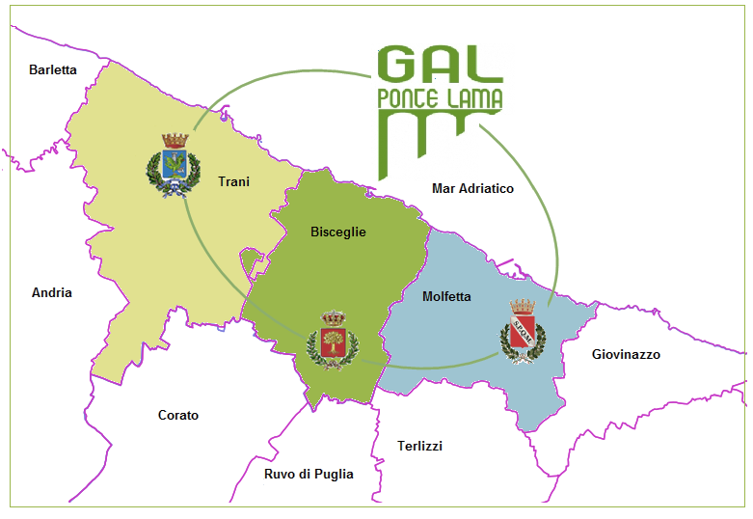

Slide 8
Il Partenariato dei GAL
Il partenariato del GAL è composto da rappresentanti degli interessi socio-economici pubblici e privati della realtà locale (art. 32 Regolamento (UE) n. 1060/2021) per ciascuna delle seguenti categorie:
Comuni
Altri enti pubblici (definiti conformemente alle norme nazionali)
OOPP Organizzazioni datoriali agricole
Altri portatori di interessi collettivi
Privati
Ognuno dei predetti gruppi di interesse non rappresenta più del 49 % degli aventi diritto al voto e non deve essere espressione di maggioranza dei componenti dell’Organo decisionale

Slide 9
Il Partenariato dei GAL
La compagine del GAL è composta da rappresentanti degli interessi socio-economici pubblici e privati della realtà locale (art. 32 Regolamento (UE) n. 1060/2021) per ciascuna delle seguenti categorie:
Comuni
Altri enti pubblici (definiti conformemente alle norme nazionali)
OOPP Organizzazioni datoriali agricole
Altri portatori di interessi collettivi
Privati
Ognuno dei predetti gruppi di interesse non rappresenta più del 49 % degli aventi diritto al voto e
nondeve essere espressione di maggioranza dei componenti dell’Organo decisionale

Slide 10
Ambiti tematici delle SSL
Gli Ambiti Tematici (AT) della SSL, al massimo due, devono essere strettamente connessi tra loro per il raggiungimento dei risultati attesi e non essere concepiti come una mera sommatoria
Gli Ambiti Tematici (AT) devono essere interpretati come strumenti per disegnare SSL innovative, integrate e multisettoriali e non come obiettivi e/o risultati e/o tipologie di intervento ammissibili al LEADER

Slide 11
Ambiti tematici della SSL
servizi ecosistemici, biodiversità, risorse naturali e paesaggio
sistemi locali del cibo, distretti, filiere agricole e agroalimentari
servizi, beni, spazi collettivi e inclusivi
comunità energetiche, bioeconomiche e ad economia circolare
sistemi di offerta socioculturali e turistico-ricreativi locali
sistemi produttivi locali artigianali e manifatturieri

Slide 12
La Strategia di Sviluppo Locale (SSL)
è un insieme coerente di azioni relative agli ambiti tematici individuati rispondenti a obiettivi e bisogni locali che si attua tramite un Piano di Azione (PdA) realizzato da un Gruppo di Azione Locale (GAL)
Nella programmazione 2023-2027 al LEADER, alla SSL ed ai GAL
è attribuito un ruolo strategico nel favorire la vitalità delle zone rurali

Slide 13
Interventi attivabili
Azioni specifiche
Consistono in Interventi con maggiore efficacia alle esigenze di sviluppo territoriale

Slide 14
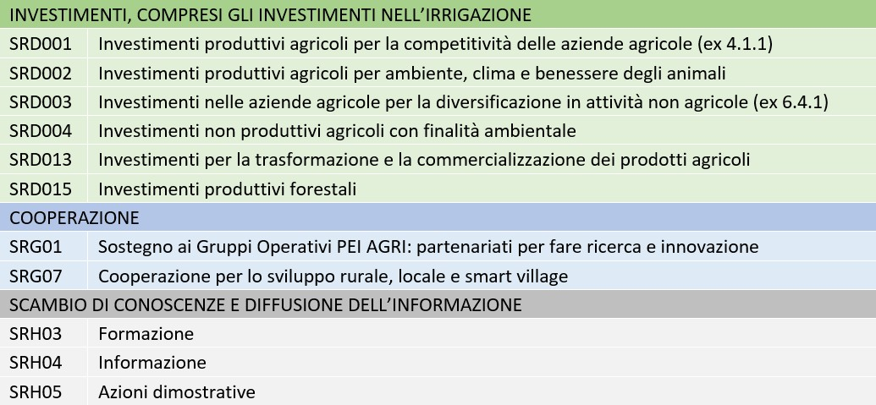
Interventi attivabili
Azioni ordinarie
Consistono in Interventi contemplati e previsti nel PSP e nel CSR e devono essere marginali e coerenti con la SSL: contribuire alla vitalità dell’area, contrastare spopolamento, povertà e degrado ambientale, non essere rivolti esclusivamente alla produttività agricola

Slide 15
Alcuni Criteri di selezione decisivi….
Premialità per le SSL che prevedono le seguenti Azioni:
Progetto di promozione dei prodotti tipici di un territorio attraverso attività di incoming (almeno 10% dotazione finanziaria SSL);
Premio all’avviamento per nuove iniziative imprenditoriali (start up) (massimo 10% dotazione finanziaria SSL
Finanziamenti per sostegno agli investimenti per nuove iniziative imprenditoriali o per attività imprenditoriali esistenti in settori chiave dell’economia del territorio (almeno 10% dotazione finanziaria SSL)

Slide 16
Intervento SRG10 “Promozione dei prodotti di qualità”
Interventi ammissibili:
realizzazione di azioni di informazione e di promozione dei prodotti agroalimentari di qualità verso i consumatori e gli operatori;
realizzazione di attività di promozione dei prodotti di qualità locali e del territorio GAL sul mercato nazionale e internazionale ricorrendo alla pratica dell’incoming coinvolgendo giornalisti, tour operators e buyers del settore agroalimentare e settore turismo;
realizzazione di attività di informazione rivola ai consumatori riguardo le caratteristiche nutrizionali dei prodotti di qualità dell’area GAL.
Attività di fam trip, edcuational tour, food experience, press tour, corsi di degustazione, cooking show, incontri con buyers nazionali ed internazionali

Slide 17
Intervento SRD14 “Investimenti produttivi non agricoli in aree rurali”
Interventi ammissibili:
attività commerciali tese al miglioramento della fruibilità e dell’attrattività dei territori rurali, anche mediante l’ampliamento della gamma dei servizi turistici offerti, compresa l’ospitalità diffusa, la ristorazione e la vendita di prodotti locali;
attività artigianali finalizzate alla valorizzazione dei territori e delle tipicità locali, nonché all’erogazione di servizi all’agricoltura indirizzati al miglioramento dell’efficienza tecnica e ambientale delle operazioni svolte a favore degli agricoltori;
altri servizi alle persone, strumentali al miglioramento delle condizioni di vita nei territori rurali, e servizi alle imprese

Slide 18
Intervento SRE04 “Start up non agricole”
Interventi ammissibili:
Premio forfettario per l’avviamento (start-up), di nuove attività imprenditoriali per le seguenti attività:
attività commerciali tese al miglioramento della fruibilità e dell’attrattività dei territori rurali, anche mediante l’ampliamento della gamma dei servizi turistici offerti, compresa l’ospitalità diffusa, la ristorazione e la vendita di prodotti locali;
attività artigianali finalizzate alla valorizzazione dei territori e delle tipicità locali, nonché all’erogazione di servizi all’agricoltura indirizzati al miglioramento dell’efficienza tecnica e ambientale delle operazioni svolte a favore degli agricoltori;
altri servizi alle persone, strumentali al miglioramento delle condizioni di vita nei territori rurali, e servizi alle imprese

Slide 19
Intervento SRD03 “Diversificazione in investimenti produttivi non agricoli in aree rurali”
Interventi ammissibili:
agricoltura sociale;
attività educative/didattiche;
trasformazione di prodotti agricoli prevalentemente in prodotti non compresi nell’Allegato I del TFUE e loro lavorazione e commercializzazione in punti vendita aziendali;
attività turistico-ricreative e attività legate alle tradizioni rurali e alla valorizzazione delle risorse naturali e paesaggistiche

Slide 20
Intervento SRD07 “Investimenti in infrastrutture l'agricoltura e per lo sviluppo socioeconomico delle aree rurali”
Interventi ammissibili:
reti viarie al servizio delle aree rurali: sostegno alla realizzazione, adeguamento e ampliamento della viabilità a servizio delle aree rurali e delle aziende agricole con l’obiettivo di rendere maggiormente fruibili le aree interessate dagli interventi, anche con riguardo alla messa in sicurezza del territorio (es. piazzole di sosta e movimentazione, pubblica illuminazione, sorveglianza etc.);
infrastrutture turistiche: realizzazione, adeguamento e ampliamento di immobili, beni o aree pubbliche utilizzabili dalla collettività per migliorare la fruizione turistica dell’area GAL (es. percorsi escursionistici, sviluppo di attività turistiche e sportive, itinerari tematici, punti ristoro, punti di accoglienza turistica, etc…)
infrastrutture ricreative: realizzazione, adeguamento e ampliamento di immobili, beni o aree pubbliche di tipo ricreativo (strutture per attività sportive all’aperto, teatri, musei, ecomusei, cinema, circoli, orti botanici, spazi destinati a ludoteche, spazi polifunzionali ricreativi, aree attrezzate per l’infanzia) a servizio della collettività dell‘area GAL, ma anche come volano per attività svolte da persone non residenti che possono usufruire di tali infrastrutture.

Slide 21
Riflettiamo e Decidiamo insieme…
Quali beni/immobili pubblici sono sotto utilizzati o non sono fruibili?
Quali sono gli attrattori culturali e turistici che identificano il nostro territorio che necessitano di essere riqualificati e valorizzati?
Quali servizi di base risultano carenti sul territorio?
Quali sono le attività economiche in grado di promuovere le tipicità del nostro territorio?
Quali sono le attività economiche che necessitano di essere sostenuti ed incentivati?

Slide 22
Risorse finanziarie per la Nuova Strategia di Sviluppo Locale (SSL)
Per ottenere il massimo del punteggio la nuova SSL non può superare una dotazione finanziaria pari a 5,5 Milioni di Euro.
Ad ogni modo il GAL Ponte Lama ha dimostrato, soprattutto nella precedente programmazione, di integrare la SSL con altri strumenti finanziari messi a disposizione dalla Comunità Europea.
…continueremo, anzi rafforzeremo, il nostro ruolo di Agenzia di Sviluppo Locale portando finanziamenti aggiuntivi al nostro territorio

Slide 23
Tempistiche
Entro il 16 ottobre 2023 il GAL Ponte Lama deve trasmettere alla Regione una proposta di SSL.
L’eventuale ammissione a finanziamento della SSL 2023-2027 è stimata entro il 2023.
La pubblicazione dei primi bandi potrà avvenire dal 2024.

